Slide 1
«Нюрнбергский процесс»
Исследовательско – информационный
проект
Ученицы 9 «г» класса
МОУ-СОШ№1
Волковой Виолетты
П.Славянка
2010 год

Slide 2
Цели проекта:
В процессе исследования изучить историю и значение Нюрнбергского процесса.
В канун 65-летия Победы Великой Отечественной Войны ознакомить учащихся с историей и решениями суда над нацистами.
Показать значимость борьбы с фашизмом и неофашизмом в современном мире.

Slide 3
Задачи:
Донести до молодежи историю Нюрнбергского процесса
Показать, что преступления против человечества не имеют срока давности.
Провести параллель между фашистами ХХ века и современными неофашистскими организациями.

Slide 4
Методы:
Социологическое исследование
Поисковый этап
Создание информационного текста.
Ознакомление молодежи с результатами
(классные часы, круглые столы, беседы)
Выступления на районном конкурсе и публикации в СМИ.

Slide 5
Результаты:
Дать более широкое представление школьникам о Нюрнбергском процессе как обвинительном акте против фашизма.
Воспитание:
А) у молодежи чувства патриотизма
Б) непримиримости к фашизму, неофашизму и другим проявлениям дискриминации человечества.
Заинтересовать исследовательские группы учащихся в создании проектов, посвященных данной темой.

Slide 6
Для написания проекта было решено провести социологический опрос по 9-11 классам. Опрошено 128 человек. Было задано по 5 вопросов на знание о Нюрнбергском процессе и его решении. Ниже показаны результаты исследований:
Что такое Нюрнбергский процесс:

Slide 7
Почему процесс проходил в Нюрнберге:
Считаете ли вы, что необходимо бороться против организаций и деятельности фашистских и неофашистских групп:

Slide 8
«ПАМЯТКА НЕМЕЦКОГО СОЛДАТА»
«Помни и выполняй:
1)…Нет нервов, сердца, жалости – ты сделан из немецкого железа…
2)…Уничтожь в себе жалость и сострадание, убивай всякого русского, не останавливайся, если перед тобой старик или женщина, девочка или мальчик…
3)…Мы поставим на колени весь мир. Ты будешь решать судьбы Англии, России, Америки…уничтожай все живое, сопротивляющееся на твоем пути…Завтра перед тобой на коленях будет стоять весь мир».

Slide 9
Подготовка к процессу:
После победы 9 мая, в конце месяца 1945 года началась подготовка к судебному процессу по делу над главными нацистскими военными преступниками.
За время Второй Мировой Войны в Германии было создано около 5 тысяч концентрационных лагерей разного назначения и вместимости.
Умерщвление людей в лагерях смерти было поставлено на конвейер. Лагерями смерти, предназначенными для массовых убийств евреев и цыган, были Хелмно, Треблинка, Белжец, Собибор (лагеря «Операции Рейнхард»), а также Майданек в Польше.

Slide 10
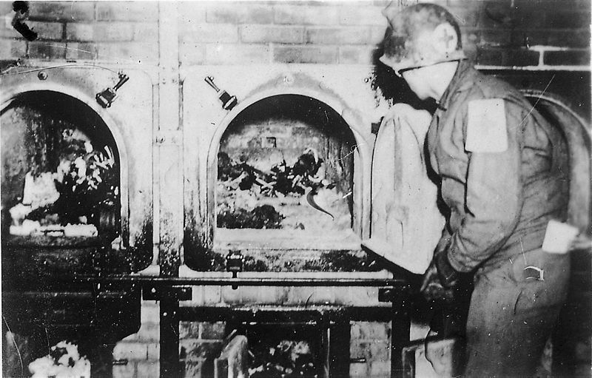
Карта концлагерей и лагерей смерти
Крематорий, концлагерь «Бухенвальд».

Slide 11
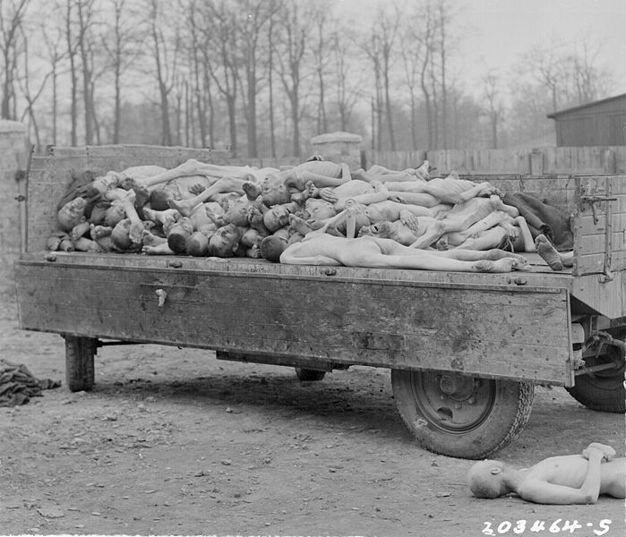
«Бухенвальд»
Узники концлагеря «Руссен»

Slide 12
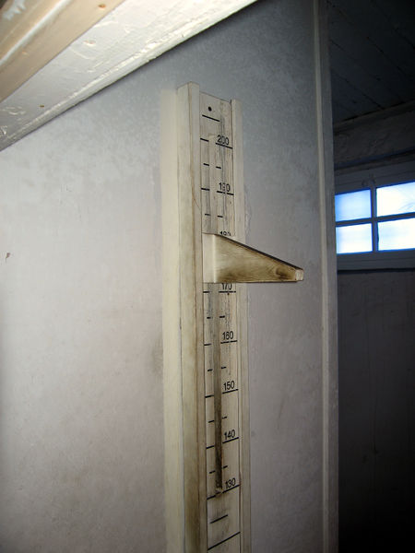
Газ, с помощью которого
умерщвляли людей
Одно из орудий убийств в
лагерях смерти

Slide 13
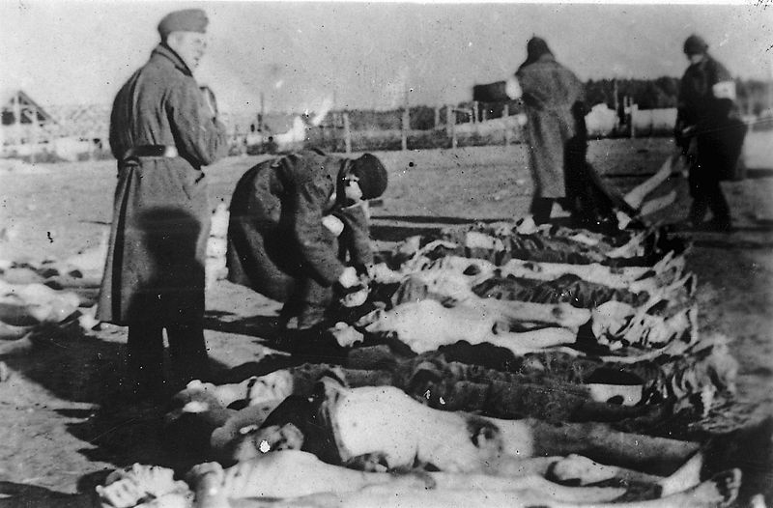
Уничтожение деревень на западе Советского Союза

Slide 14
Люди к концлагере «Майданек»

Slide 15
Карта лагерей смерти

Slide 16
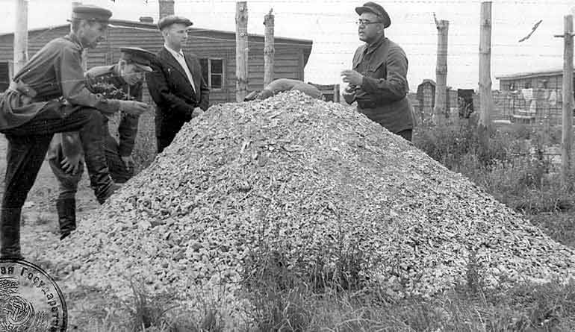
Останки погибших в лагере Майданек
Псковская область, 1942 год

Slide 17
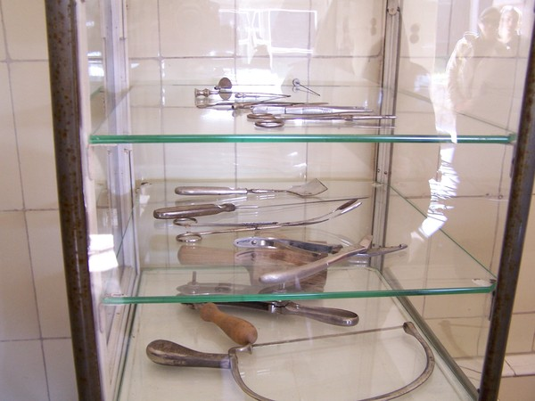
Комната для пыток
Некоторые предметы для пыток

Slide 18
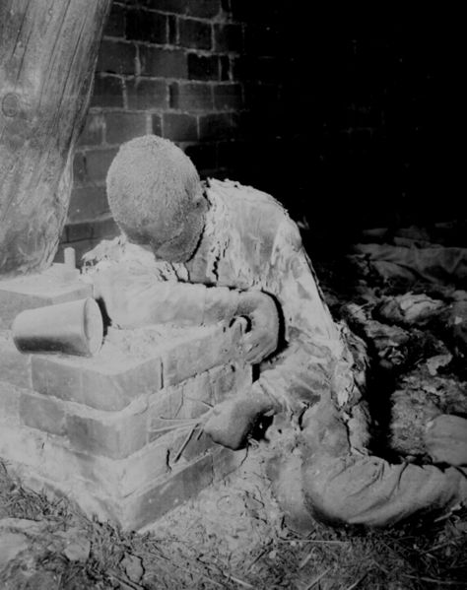
Дети, умершие от голода

Slide 19
Подсудимые:
Обвинительный акт рассматривал преступления Геринга, Риббентропа, Лея, Кейтеля, Кальтенбруннера, Розенберга, Франка, Фрика, Штрейхера, Функа, Шахта, Круппа, Деница, Редера, Шираха, Заукеля, Йодля, Бормана, Папена, Зейсс-Инкварта, Шпеера, Нейрата и Фриче индивидуально и как членов любой из групп или организаций, к которым они принадлежали.

Slide 20
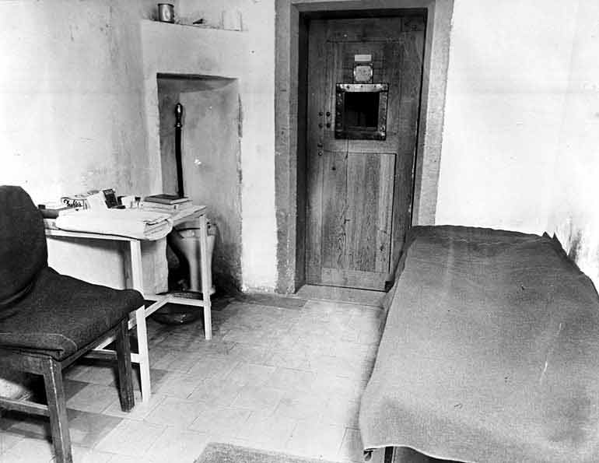
Допрос Риббентропа
Камеры, в которых содержались нацисты

Slide 21
Во время подготовки к процессу было собрано и проверено свыше 100 тысяч захваченных немецких документов и около 10 тысяч отобрано для более детального изучения; просмотрены миллионы метров пленки трофейных кинофильмов и свыше 30 тысяч доставлено в Нюрнберг. Часть фильмов была представлена в качестве доказательств. В Нюрнберг так же доставили личного фотографа Гитлера Гофмана и свыше 25 тысяч фотографии. Из них большинство подготовили к использованию в качестве доказательств.

Slide 22
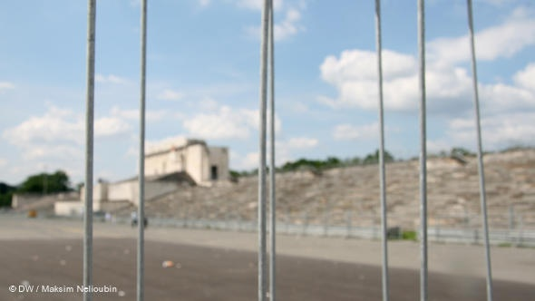
Трибуна для фюрера

Slide 23
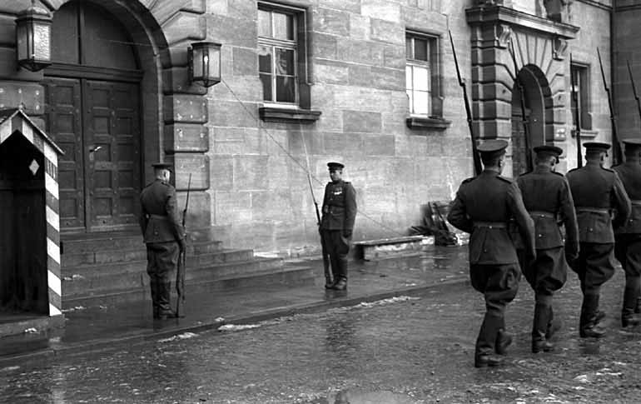
Начало процесса:
До начала заседания было организовано покушение на главу советского обвинителя Руденко. После этого еще больше усилили охрану.
Советский караул у
здания трибунала во
время работы
Нюрнбергского процесса.

Slide 24
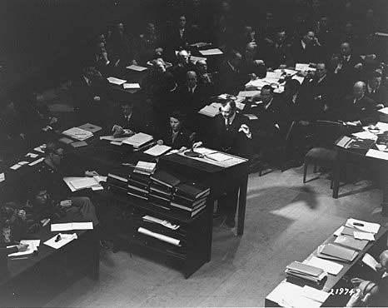
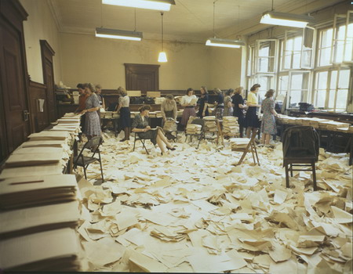
Начался Нюрнбергский процесс в 9 часов утра 20 ноября 1945 года.
Всего было 403 судебных заседания, на которых подсудимые дали показания; было допрошено 116 свидетелей. Русский текст стенограммы процесса составил 39 томов; один том содержал в себе 520 страниц.
Судей было восемь: четыре члена трибунала и четыре их заместителя, которые по болезни могли заменить одного из членов трибунала.
Открытие трибунала
Комната машинисток Дворца правосудия во время Нюрнбергского процесса.

Slide 25
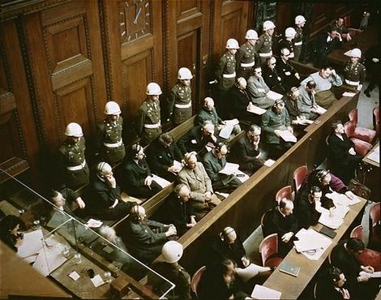
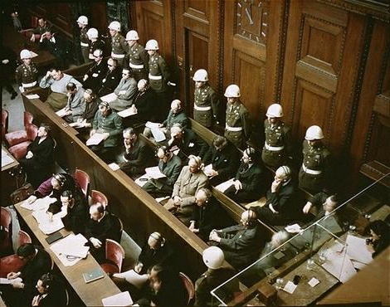
Нацисты обвинялись в:
Преступлениях против мира
Военных преступлениях
Преступлениях против человечности
Подсудимые

Slide 26
Фридрих Паулюс – фельдмаршал; во время битвы
под Сталинградом его армия, насчитывающая 300 тыс.
человек, была взята в плен.

Slide 27
Последнее слово. Исполнение приговора:
30 сентября ровно в 10 часов утра при переполненном зале началось оглашение приговора. Единственные, кого оправдали – Шахт, Папен и Фриче, которые были тут же освобождены из-под стражи.
Военный трибунал приговорил: Геринга, Риббентропа, Кейтеля, Кальтенбруннера, Розенберга, Франка, Фрика, Штрейхера, Заукеля, Йодля, Зейс-Инкварта и заочно Бормана — к смертной казни через повешение; Гесса, Функа и Редера — к пожизненному заключению; Шираха и Шпеера — к 20 годам лишения свободы, Нейрата — к 15, Дёница — к 10 годам тюрьмы.
9 и 10 октября 1946 года в Берлине состоялось заседание Контрольного совета в Германии.

Slide 28
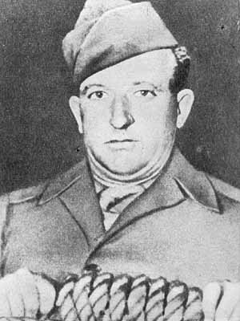
В Нюрнберге осудили не просто военных преступников. Пусть даже главных. И суд не закончился в тот момент, когда палач накинул петлю на шею последнего из подсудимых, приговоренных Международным военным трибуналом к смертной казни. В Нюрнберге судили фашизм – политическую систему открытой террористической диктатуры, идеологию, с ярко выраженной античеловеческой направленностью.
Сержант американского
представительства Вуд

Slide 29
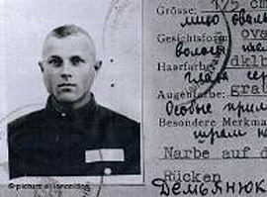
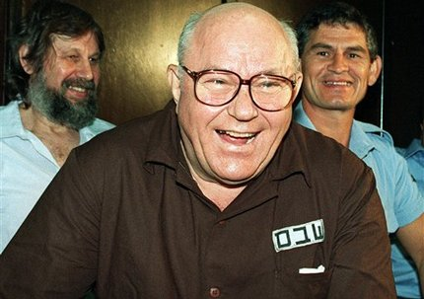
Преступления против человечества не имеют срока давности. В 2009 году в Америке был найден один из пособников фашистов, Иван Демьянюк. Заведено дело, по которому его осудили за преступления, совершенные в годы Второй Мировой Войны. Демьянюку на сегодняшний день 89 лет. Но его преступления доказаны, и он осужден.
Иван Демьянюк

Slide 30
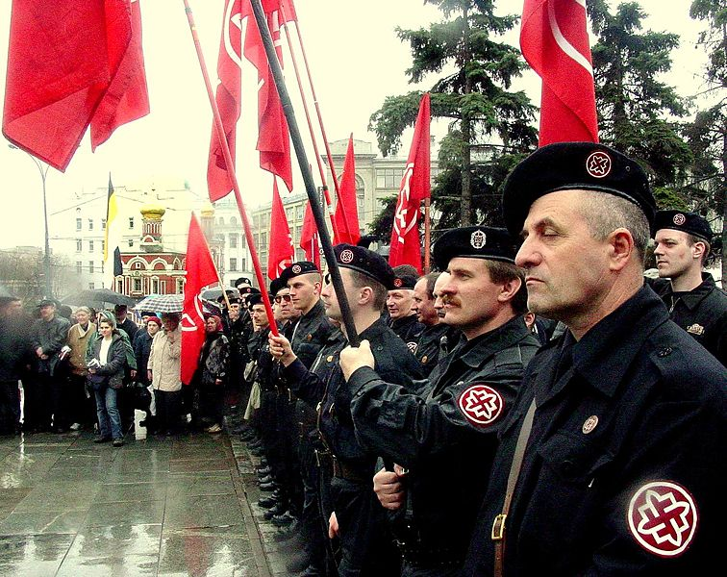
Неофашизм:
Несмотря на Нюрнбергский процесс, появляются новые движения – движения неофашистов.
Эмблема партии
Русское национальное общество

Slide 31
Неофашизм, какое бы обличье он ни принимал, ныне не менее опасен, чем десятилетия назад. Он несет угрозу человечеству, будущему цивилизации. Народы должны быть бдительны. Об этом властно напоминают уроки истории, суд в Нюрнберге.

Slide 32
Помните, какой ценой завоеваны свобода, счастье и независимость
нашей Родины!
Памятник
«Родина-мать зовет»

